Slide 1

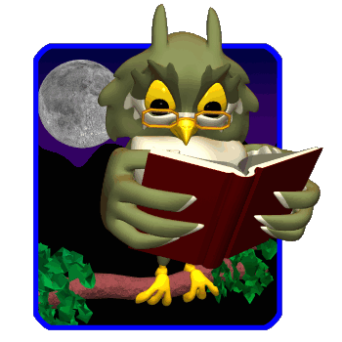
Игра
Филиал МАУ ДО «ЦДО» г. Мирный в п. Чернышевский
«Живая планета»
(6 – 7 классы)
Жерготова Мария Сергеевна,
педагог дополнительного образования
Чернышевский
2021

Slide 2
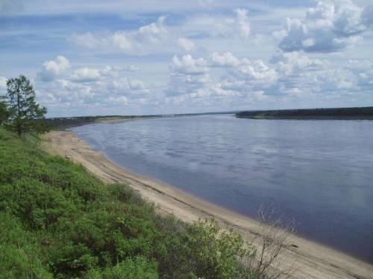
Правильно жить –
это значит
Любить и беречь красоту –
Нашу родную природу,
Тогда бог тебя защитит.
Николай Афанасьев

Slide 3


I. Разминка

Slide 4
Сколько ног у таракана?
Сколько зубов у взрослого человека?
Где живут белые медведи?
Самое крупное животное на Земле?
Какое насекомое питается кровью?
Какое животное может поворачивать голову на 180 градусов?
От чего птицы улетают на юг от холода или от голода?
Морковь – это фрукт или овощ?
Как называется самая маленькая птица?
Божьи коровки кусаются?
В какой стране корова считается священным животным?
Какой царь привез в Россию картофель?
Какой грызун строит плотины на реках?

Slide 5
II. Художественный

Slide 6


Нарисовать
символ 2021 года

Slide 7
III. Кроссворд

Slide 8
С
С
С
С
С
С

Slide 9
IV. Конкурс капитанов

Slide 10
 | Деревья |  | Птицы
1 |  | 1
2 |  | 2
3 |  | 3
4 |  | 4
5 |  | 5
6 |  | 6
7 |  | 7
8 |  | 8
9 |  | 9
10 |  | 10
11 |  | 11
12 |  | 12
13 |  | 13
14 |  | 14
15 |  | 15

Slide 11
V. Конкурс загадок

Slide 12

Ой, не трогайте
меня:
обожгу и без огня

Slide 13
Боится зверь ветвей моих,
Гнезд не построит птица
в них.
В ветвях краса и мощь моя.
Скажите быстро:
кто же я?

Slide 14
Стоят в поле
сестрицы,
Платьица белены,
шапочки зелены

Slide 15
Стали братья на ходули,
Ищут корму по пути.
На бегу ли, на ходу ли,
Им с ходулей не сойти.

Slide 16
Стоит в саду кудряшка –
Белая рубашка.
Сердечко золотое,
Что это такое?

Slide 17
В синем небе голосок,
Будто крохотный
звонок.

Slide 18
Не мотор, а шумит,
Не пилот, а летит,
Не гадюка, а жалит

Slide 19
Горбатый мост
на четырех лапах стоит

Slide 20
VI. Конкурс «Пантомима»

Slide 21
VII. Конкурс «Анаграммы»

Slide 22
1 команда
шар + кома
вой + село
идол + слуга

Slide 23
2 команда
воин + чудак
корова + нож
пена + лик

Slide 24
VIII. Конкурс «Птичьи разговоры»

Slide 25

Сорока
Филин
Ворона
Воробей
Гусь
Журавль
Кукушка

Slide 26

Спасибо за участие!

